Slide 1
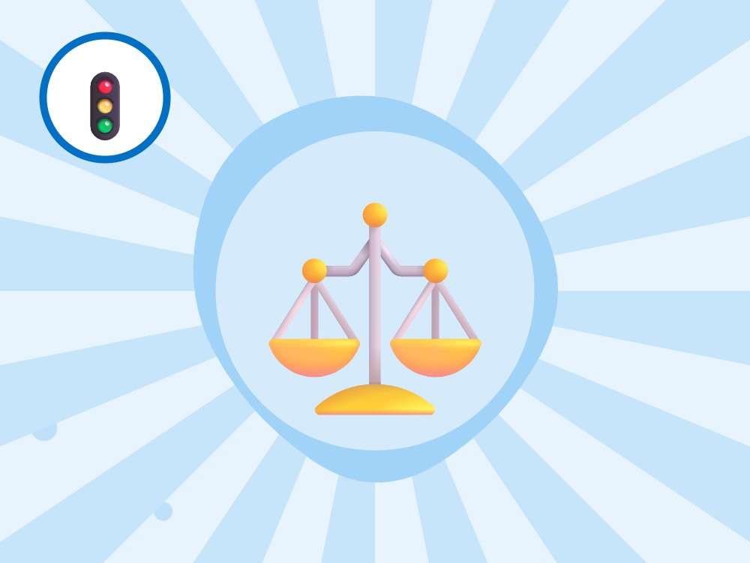
교통안전 교육 · 고학년
교통법규, 왜 지킬까?
규칙에는 다 이유가 있어요
Notes:
[도입 · 5분] 표지를 보여 주고 질문으로 생각 열기

Slide 2
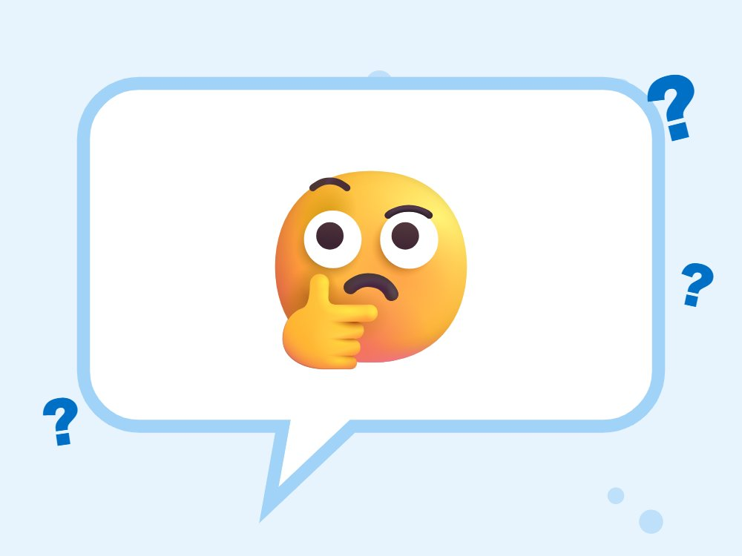
생각해 볼까요?
아무도 안 볼 때 무단횡단하면 괜찮을까요?
Notes:
[도입 · 5분] 표지를 보여 주고 질문으로 생각 열기
진행 팁: 규칙은 벌을 피하려고가 아니라 나와 다른 사람을 지키려고 있다는 점으로 정리해요.

Slide 3
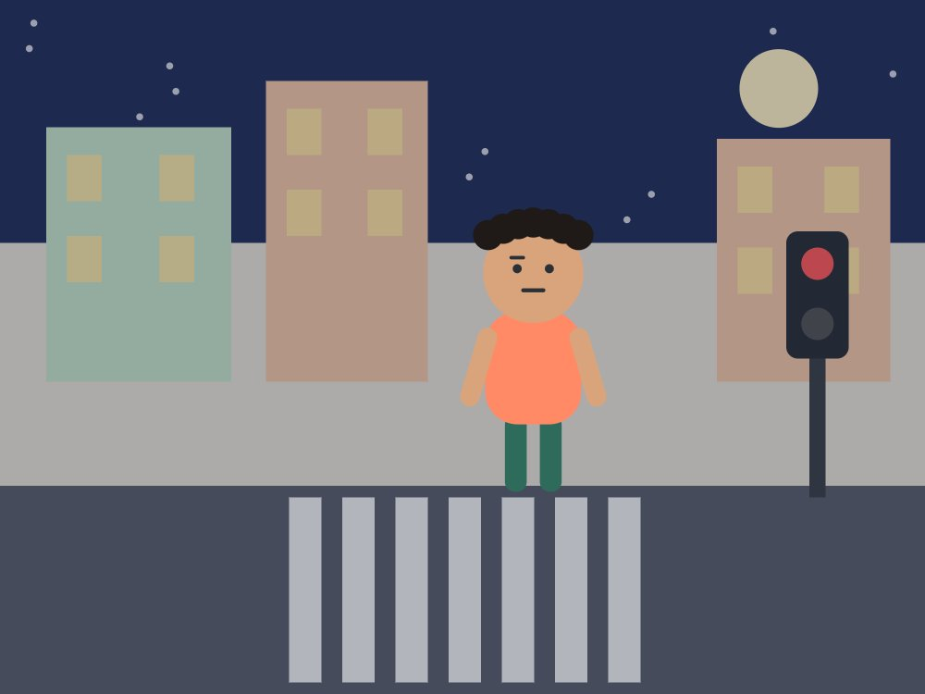
🎬 상황 1
아무도 안 볼 때
새벽 시간, 차가 한 대도 없어요. 무단횡단하면 1분 빨리 가요.
🤔 그래도 규칙을 지켜야 하는 이유는?
Notes:
[도입 · 5분] 표지를 보여 주고 질문으로 생각 열기
진행 팁: 모둠별로 1분 동안 이야기하고 2~3명이 발표해요. 정답을 정하기보다 '왜 그렇게 생각했는지' 이유를 말하게 해 주세요.

Slide 4
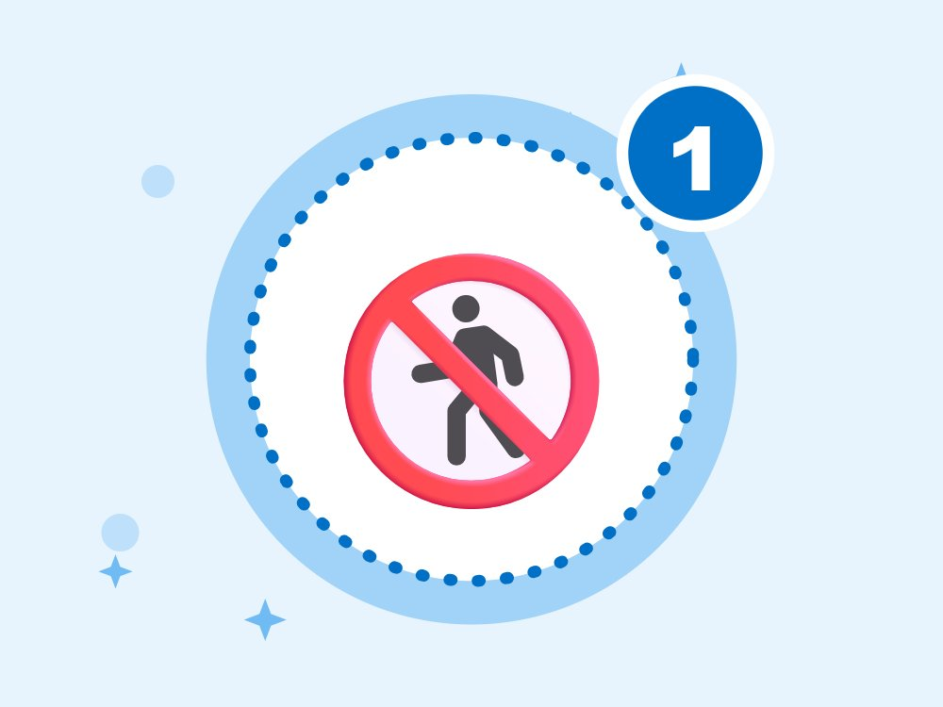
1
무단횡단 금지
횡단보도와 신호를 꼭 지켜요
Notes:
[전개 1 – 핵심 약속 · 10분] 무단횡단 금지 · 보행자 우선 · 약속의 이유를 그림과 함께 하나씩 알아보기
진행 팁: 무단횡단은 운전자가 예상하지 못해서 위험해요.

Slide 5

2
보행자 우선
보행자를 지키는 규칙, 나도 지켜요
Notes:
[전개 1 – 핵심 약속 · 10분] 무단횡단 금지 · 보행자 우선 · 약속의 이유를 그림과 함께 하나씩 알아보기
진행 팁: 우회전 차량은 횡단보도 앞에서 멈춰야 하는 규칙이 있어요. 그래도 꼭 살펴요.

Slide 6
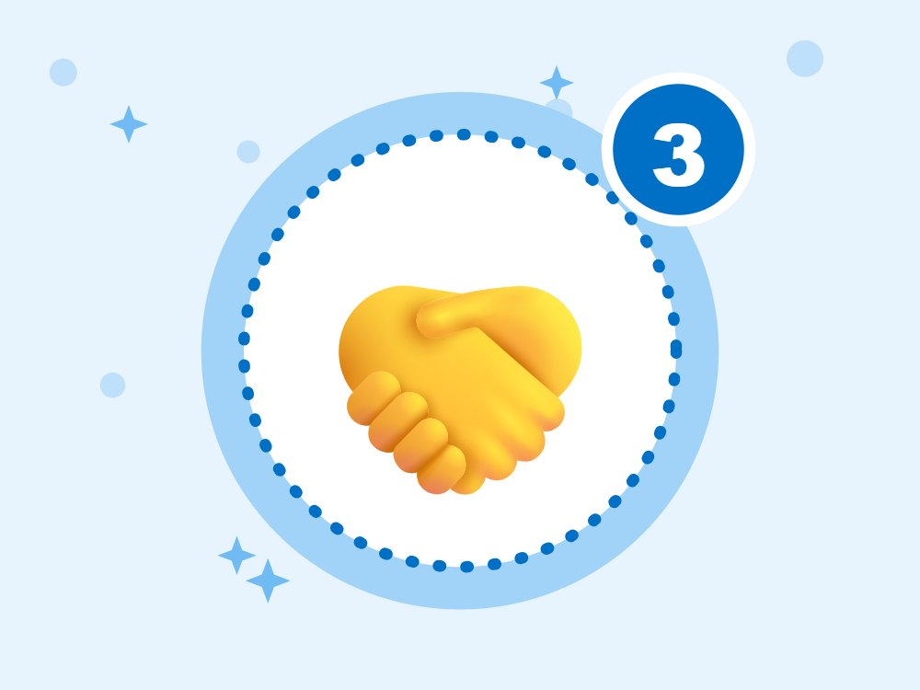
3
약속의 이유
규칙은 모두를 지키는 약속이에요
Notes:
[전개 1 – 핵심 약속 · 10분] 무단횡단 금지 · 보행자 우선 · 약속의 이유를 그림과 함께 하나씩 알아보기
진행 팁: 규칙을 하나 골라 '왜 생겼을까?'를 토론하게 해요.

Slide 7
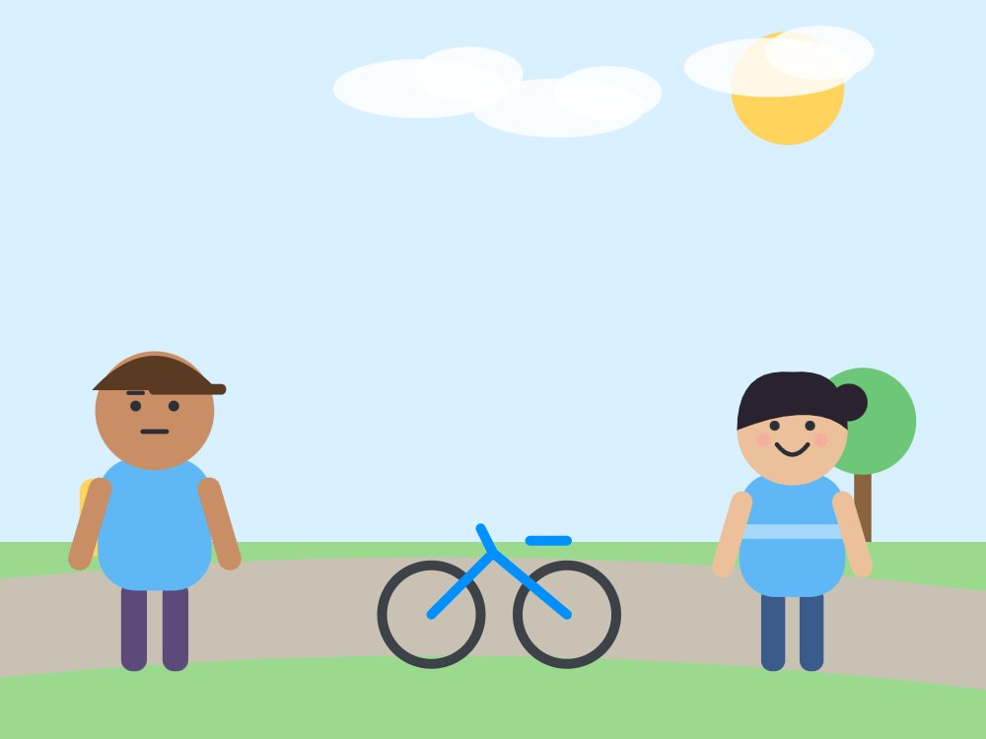
🎬 상황 2
자전거 규칙
친구가 자전거를 타고 횡단보도를 그대로 건너요.
🤔 자전거는 횡단보도에서 어떻게 해야 할까요?
Notes:
[전개 2 – O X 퀴즈 · 10분] 팔로 O X를 만들어 답하고 이유 말하기
진행 팁: 모둠별로 1분 동안 이야기하고 2~3명이 발표해요. 정답을 정하기보다 '왜 그렇게 생각했는지' 이유를 말하게 해 주세요.

Slide 8
O X 퀴즈 1 / 4
차가 없으면 빨간불에 건너도 돼요.
O
X
Notes:
정답은 X예요. 아이들이 팔로 O 또는 X를 만들어 답하게 해요. 다음 장에 정답과 해설이 나와요.
[전개 2 – O X 퀴즈 · 10분] 팔로 O X를 만들어 답하고 이유 말하기

Slide 9
O X 퀴즈 1 / 4
차가 없으면 빨간불에 건너도 돼요.
O
X
X · 갑자기 차가 나타날 수 있어요. 신호를 지켜요.
멀리서 빠르게 오는 차는 생각보다 금방 가까워져요. 차가 없어도 빨간불에는 건너지 않아요.
Notes:
정답: X — 갑자기 차가 나타날 수 있어요. 신호를 지켜요.
해설: 멀리서 빠르게 오는 차는 생각보다 금방 가까워져요. 차가 없어도 빨간불에는 건너지 않아요.

Slide 10
O X 퀴즈 2 / 4
자전거도 차와 같아서 신호를 지켜야 해요.
O
X
Notes:
정답은 O예요. 아이들이 팔로 O 또는 X를 만들어 답하게 해요. 다음 장에 정답과 해설이 나와요.

Slide 11
O X 퀴즈 2 / 4
자전거도 차와 같아서 신호를 지켜야 해요.
O
X
O · 자전거는 법에서 '차'에 해당해요.
도로교통법에서 자전거는 '차'에 해당해요. 그래서 신호를 지키고, 횡단보도에서는 내려서 끌고 건너요.
Notes:
정답: O — 자전거는 법에서 '차'에 해당해요.
해설: 도로교통법에서 자전거는 '차'에 해당해요. 그래서 신호를 지키고, 횡단보도에서는 내려서 끌고 건너요.

Slide 12
O X 퀴즈 3 / 4
운전자가 나를 봤을 거라고 믿고 건너요.
O
X
Notes:
정답은 X예요. 아이들이 팔로 O 또는 X를 만들어 답하게 해요. 다음 장에 정답과 해설이 나와요.

Slide 13
O X 퀴즈 3 / 4
운전자가 나를 봤을 거라고 믿고 건너요.
O
X
X · 운전자와 눈을 맞추거나 차가 멈춘 걸 확인해요.
운전자는 나를 못 봤을 수도 있어요. 손을 들고 운전자와 눈을 맞추거나, 차가 완전히 멈춘 걸 확인하고 건너요.
Notes:
정답: X — 운전자와 눈을 맞추거나 차가 멈춘 걸 확인해요.
해설: 운전자는 나를 못 봤을 수도 있어요. 손을 들고 운전자와 눈을 맞추거나, 차가 완전히 멈춘 걸 확인하고 건너요.

Slide 14
O X 퀴즈 4 / 4
교통규칙은 나와 다른 사람 모두를 지켜 줘요.
O
X
Notes:
정답은 O예요. 아이들이 팔로 O 또는 X를 만들어 답하게 해요. 다음 장에 정답과 해설이 나와요.

Slide 15
O X 퀴즈 4 / 4
교통규칙은 나와 다른 사람 모두를 지켜 줘요.
O
X
O · 모두가 지키면 모두가 안전해요.
교통규칙은 나만이 아니라 운전자, 다른 보행자 모두를 지켜 줘요. 한 사람이 어기면 모두가 위험해질 수 있어요.
Notes:
정답: O — 모두가 지키면 모두가 안전해요.
해설: 교통규칙은 나만이 아니라 운전자, 다른 보행자 모두를 지켜 줘요. 한 사람이 어기면 모두가 위험해질 수 있어요.

Slide 16
⚖️
알아 두면 힘이 되는 법
전동킥보드는 원동기 면허 이상이 있어야 하고, 안전모를 쓰고 혼자만 타야 해요(2021년 5월부터).
1
자전거를 탈 때도 안전모를 써야 해요.
2
횡단보도에서는 자전거에서 내려서 끌고 건너요.
3
근거: 도로교통법
Notes:
[전개 2 – O X 퀴즈 · 10분] 팔로 O X를 만들어 답하고 이유 말하기
진행 팁: 법은 겁주려는 게 아니라 '나와 친구를 지켜 주는 장치'라고 설명해 주세요. 어려운 말은 쉬운 말로 바꿔 읽어요.

Slide 17

우리가 만드는 교통 캠페인
모둠별 교통안전 표어와 포스터 만들기
Notes:
[활동 – 우리가 만드는 교통 캠페인 · 10분] 모둠별 교통안전 표어와 포스터 만들기
진행 팁: 모둠마다 규칙 하나를 골라 표어와 포스터를 만들고, 센터 현관에 붙여요.

Slide 18
📞
도움이 필요하면 여기로
112
119
경찰 · 범죄 · 아동학대 신고
불 · 다쳤을 때 · 응급
사고가 나면 차도에서 벗어나 안전한 곳에서 어른과 함께 신고해요.
Notes:
[정리 · 5분] 오늘의 약속 다 같이 외치고 활동지 나눠 주기
진행 팁: 번호를 다 같이 소리 내어 읽어요. 센터 전화번호와 보호자 번호도 함께 확인해 주세요.

Slide 19
🚷
무단횡단X
🛡️
보행자
🤝
약속
오늘의 약속 · 다 같이 외쳐요!
Notes:
[정리 · 5분] 오늘의 약속 다 같이 외치고 활동지 나눠 주기

Slide 20
📚 알아 두면 좋아요 (선생님용)
무면허 운전: 자동차 등 무면허 운전은 「도로교통법」상 형사처벌 대상(징역 또는 벌금)이에요. 청소년 렌터카·공유차 무면허 사고가 반복되고 있어요.
어린이보호구역: 2020.3.25 시행 개정 「도로교통법」·「특정범죄가중처벌법」(일명 민식이법)으로 단속 장비 설치와 처벌이 강화됐어요.
소년법: 만 10세 이상 14세 미만(촉법소년)은 형사처벌 대신 보호처분, 만 14세 이상은 형사처벌 대상이 될 수 있어요.
Q. 학생이 법이 너무 엄하다고 하면요?
A. 피해자 입장에서 생각해 보게 해요. 규칙은 '가해자가 되지 않게' 지켜 주는 역할도 해요.
Q. 면허 따는 법을 묻는 학생이 있으면요?
A. 원동기장치자전거 면허는 만 16세, 1·2종 보통 면허는 만 18세부터 취득할 수 있어요(도로교통공단 안전운전 통합민원).
Notes:
이 장은 선생님용이에요. 아이들에게 보여 줄 필요는 없어요.

Slide 21
선생님용 준비 메모
준비물
공식 자료
TV 또는 빔프로젝터
활동지(인원수만큼)
색연필
도화지
사인펜
도로교통공단 이러닝센터 – 어린이 교통안전 교육 콘텐츠 (누리집)
안전 주의 실제 도로에서 연습하지 않아요. 교실이나 안전한 실내 공간에서만 해요.
Notes:
이 장은 선생님용이에요. 아이들에게 보여 줄 필요는 없어요.
만든 사람 jeonghwan0415 · 자료는 CC BY-NC-SA 4.0(출처 표시·비영리·같은 조건)으로 자유롭게 고쳐 쓰고 나눌 수 있어요. 영상 저작권은 각 기관에 있어요(링크·퍼가기로만 사용).

